Slide 1
Училиште: ОУ „Елпида Караманди“ Општина: Битола Наставен предмет: Англиски јазик Одделение на изучување: II одделение
Тема 3 Unit 6: Food-Храна
Вовед на Present simple tense, прашања и одговори
Изработил Џенет Тасковска
Предметен наставник по англиски јазик

Slide 2
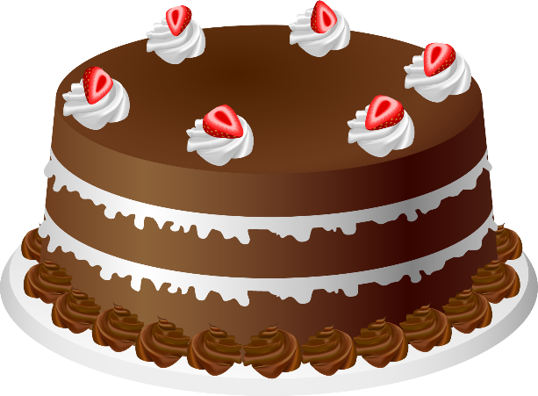
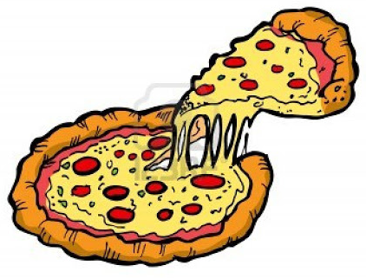
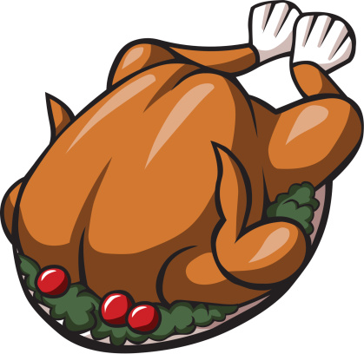
Food - Revision
Храна – повторување, потсетување
ice cream
cake
pizza
chicken

Slide 3
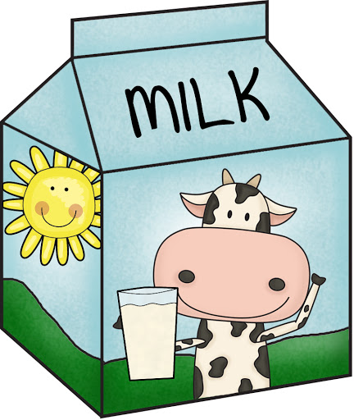
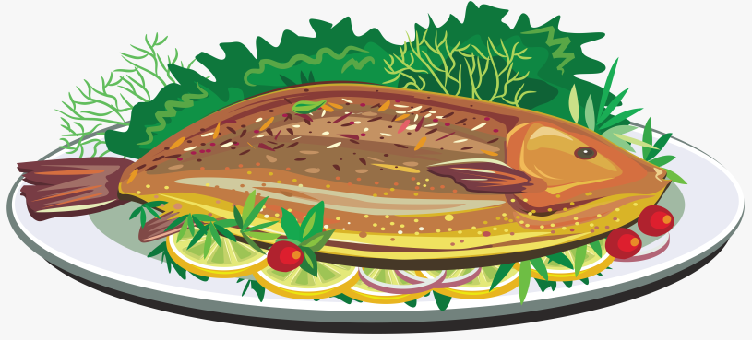
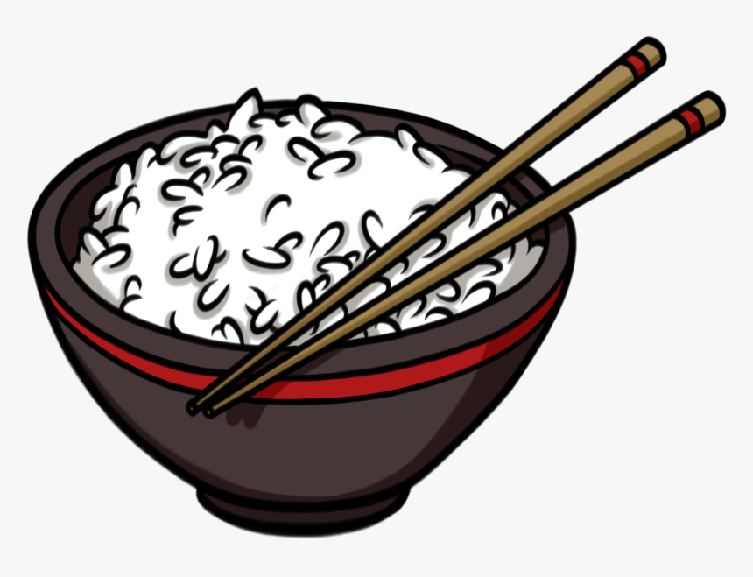
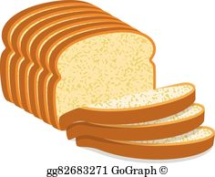
fish
milk
bread
rice

Slide 4
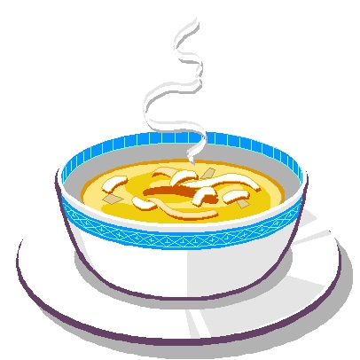
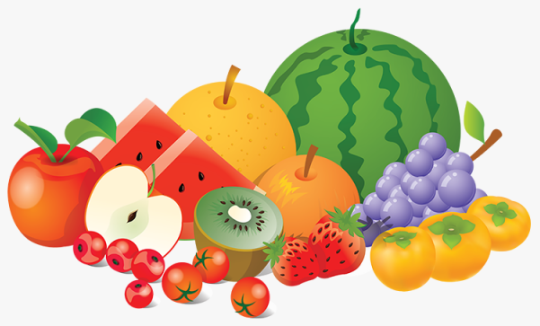
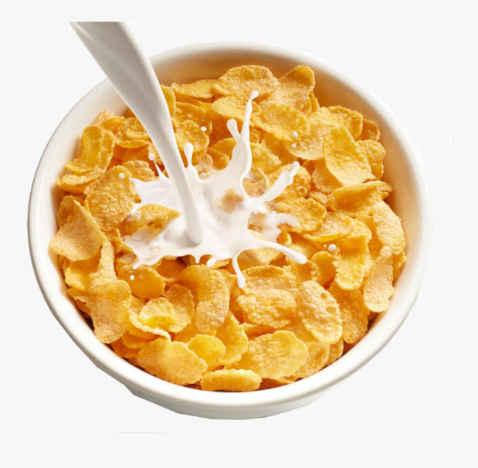
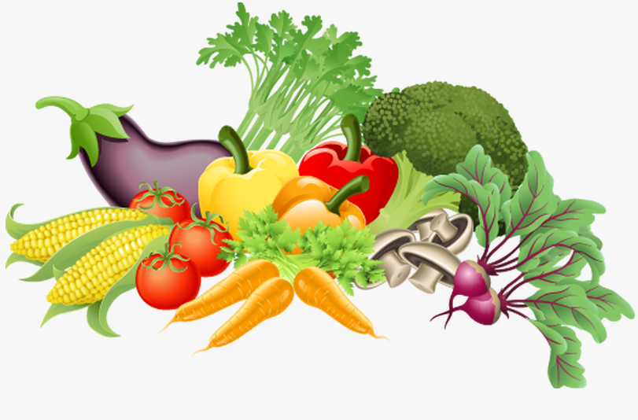
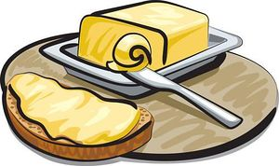
cereal
fruit
soup
bread and butter
vegetables

Slide 5
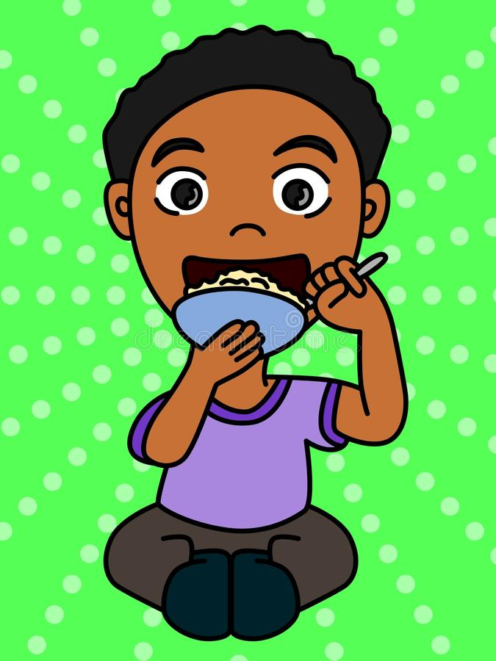
I like…. Јас сакам...
I don’t like… Јас не сакам...
Do you like…? Дали сакаш...?
I like rice.
I don’t like rice.

Slide 6
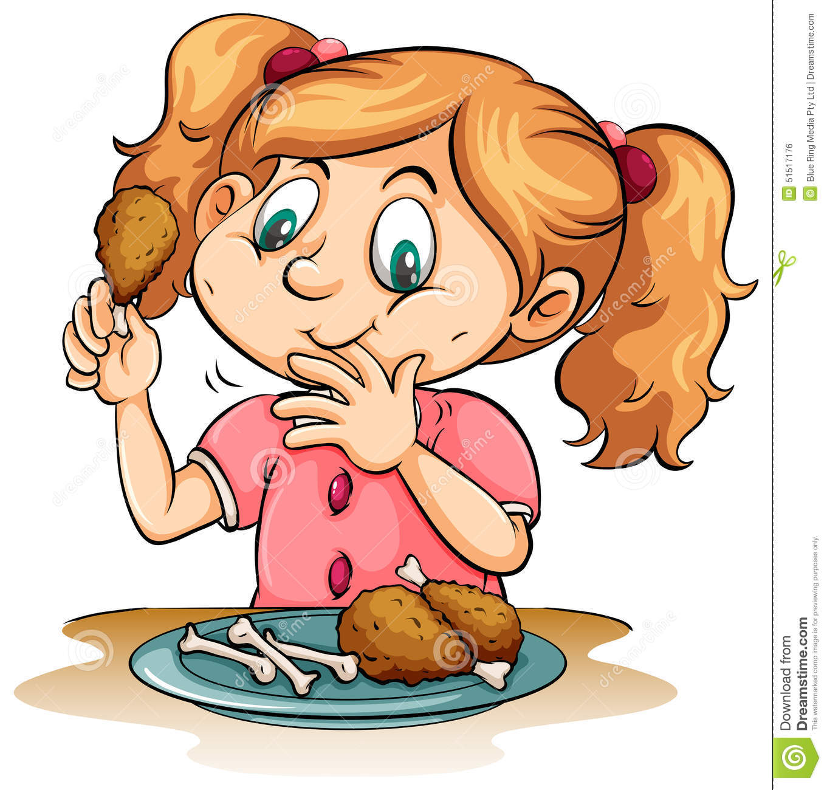
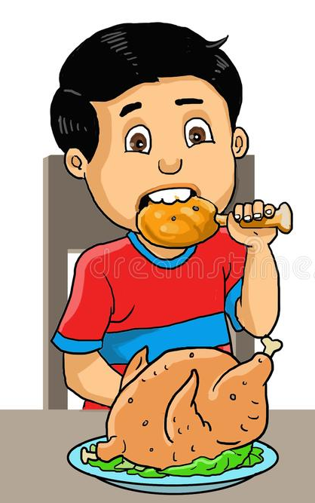
Do you like chicken?
No, I don’t.
Yes, I do.

Slide 7
Можете да вежбате од учебникот на стр. 51 и на следните две линкови.
http://learnenglishkids.britishcouncil.org.cn/grammar-chants/i-dont-eggs
https://www.youtube.com/watch?v=StBICXpmcuU

